Slide 1

07-Machine-Data
信息科学技术学院 1900013030 牛贤

Slide 2


Part
01
数组分配和访问
Part
02
结构与数据对齐
目录
CONTENTS
Part
03
浮点

Slide 3

01
一维数组的声明与指针运算
数组声明：T A[N]
数据类型为T，起始地址为x_{A} ,长度为N*L, 第i个元素所在位置为x_{A} + L * i
指针运算：
A + i = address + i * L， LEA
&表示该地址的一个指针，*/[]表示该地址处的值，相互作用可以抵消

Slide 4
01
嵌套的数组与相应的访问
Int A[5][3];
等价于
typedef int row3_t[3];
row3_t A[5]
即数组A既可以看成以数组row3_t为元素的一个一维数组，也可以看成是以int为元素的一个二维数组
对于一般的二维数组T A[R][C]
&A[i][j] = x_{A} + i * (C * L) + j * L
= x_{A} + (i * C + j) * L //针对于数组是连续有序空间

Slide 5
01
嵌套的数组与相应的访问
当数组A[R][C]采取嵌套方式构造时，由于空间的分配顺序和连续性问题，无法采取之前的进一步简化计算，必须先找的A[i]所指向的位置，再寻找*(A[i]+j)
&A[i][j] = x_{A} + i * (C * L) + j * L

Slide 6
01
数组的访问优化
在具体实现相关的访问数组元素的函数时，编译器一般不会对每一个i, j都计算一遍&A[i][j]，而是会利用嵌套数组的特性，对某些固定了 i 或者固定了 j 的情况进行利用之前结果的方式加快速度。
如右图的优化示例所示，在具体执行中，&A[i][0] 与 &B[0][k] 得到了反复利用，&A[i][j] 只需在 &A[i][0] 的基础上不断+1，&B[j][k] 只需在 &B[0][k] 的基础上不断+n。

Slide 7
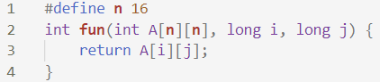
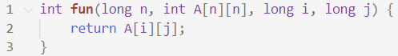
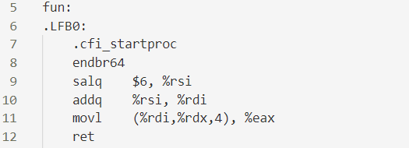
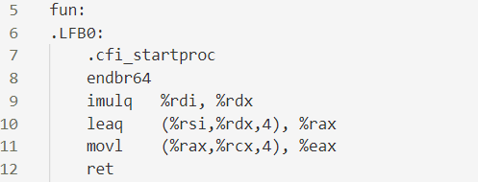
01
变长数组
变长数组：我们可以在C的临时变量或函数参数里构造不定长数组，但相关的决定数组大小的变量需要先一步声明
对于同样的一个访问，变长数组因为事先不知道n的值，只能采取运行速度较慢的乘法运算

Slide 8
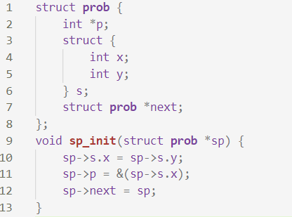
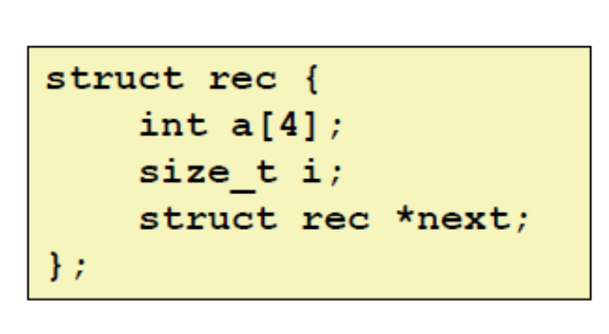
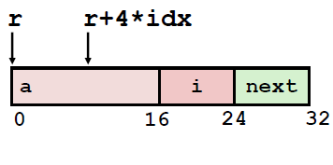
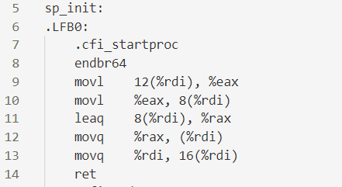
02
结构与结构访问
结构的所有组成部分都存放在内存中一段连续的区域内
指向结构的指针为结构第一个字节的地址
编译器能够指示每个字段的偏移量

Slide 9
02
数据对齐
数据对齐简化了形成处理器和内存系统之间接口的硬件设计，大多数情况下还能提高效率
某些特殊的指令（如SSE指令）要求必须对齐，其他时候一般没有对齐的绝对要求
对其原则就是任何K字节的基本对象的地址必须是K的倍数，要求结构内部的每个元素都满足对其原则

Slide 10
02
数据对齐

Slide 11
03
浮点
浮点数会被放在%xmm0, %xmm1,…等寄存器中
浮点数的函数返回值被放在 %xmm0当中
所有的XMM寄存器都是调用者保存寄存器
浮点与整型分别使用自己的寄存器
XMM与XMM寄存器之间的指令和XMM与内存之间的指令有一定差异
浮点比较指令设置三个条件码：零标志位ZF，进位标志位CF，奇偶标志位PF
寄存器通过自身异或获取0，而其他常数需要实现生成放在内存中再调用

Slide 12

谢谢聆听！

